Slide 1
Программный аналитический комплекс для образовательной платформы «Открытое образование» Задачи анализа логов
Санкт-Петербургский политехнический университет Петра Великого
Институт компьютерных наук и технологий
Высшая школа программной инженерии
Состав проекта:
Перескокова А.А., Кольцов А., Барсуков Н., Кочугова В., Сысоев И.
Руководитель:
к.т.н., доцент Никифоров И.В.
Заинтересованное лицо (business owner): Толпыгин С.

Slide 2
Лог файлы
Лог файл представляет собой последовательность событий с временной меткой
У каждого события есть информация о:
- пользователе
- типе события
- времени
- метаинформация
С1 С2 С3 …. СN С, событие
T1 T2 T3 …. TN T, время

Slide 3
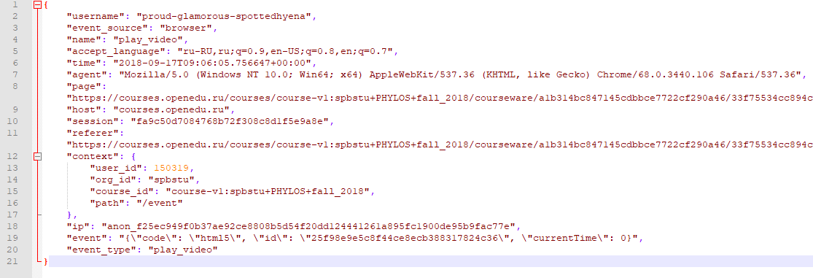
Пример события в лог-файле

Slide 4
Типы результатов анализа логов
Анализируя лог можно получить ответ в виде
Да/Нет
Количестванная характеристика (шт., ед.)
График распределения (зависимость x от y)
Продолжительность (сек, мин, час, дни, и т.д.)
Значение одного из параметров строки лога
Среднее значение
Тип распределения велечины

Slide 5
Что можно анализировать по логам «достаточно просто»
Получение уникальных значений
Имена пользователей
Имена событий
Имена разделов
Наличие (или его отсутствие) какого-либо события
Подсчет
Подсчет общего количества событий по типам событий
Подсчет общего количества событий на разделе курса
Подсчет среднего показателя по курсу
Распределение
Распределение событий во времени по типу
Распределение событий во времени по разделу
Срезы могут быть
По всему курсу
По разделу курса
По пользователю
По времени
По типу события
Можно выставлять пороговые значения для количественных характеристик

Slide 6
Что лог файл не содержит
Продолжительность действия
Т.е. в лог-файле присутствует только временная отметка наступления события, то продолжительность какого-либо действия нужно вычислять
Продолжительность действия – это временная дельта между событиями
d=T2-T1
Продолжительность прибывания на разделе или сайте – это сумма продолжительностей действий
Нужно вычислять
Названия разделов
Разделы представлены в виде поля “page”, который содержит URL-адрес раздела
Можно пробовать делать GET-запрос для получения информации о разделе
Нужны права доступа (username и password)

Slide 7
Что интересно проанализировать? (1)
Базовые (плоские показатели действий с курса)
Сколько времени провел студент в общем на курсе
Сколько времени провел студент на курсе в зависимости от даты
Какие студенты не приступили к курсу (и сколько)
Какие студенты приступили к курсу, но не закончили (и сколько)
Что пользователь (или все пользователи) делал на курсе в зависимости от времени курса (Количественный анализ активности пользователя и преподавателя курса)
Сколько времени провел студент на элементе
Какие вопросы оказались сложными(потратили много времени/плохо сдали)
Трехмерные показатели
Сколько времени смотрят видео в зависимости от даты на курсе
Что пользователь делал на курсе в зависимости от времени курса.

Slide 8
Что интересно проанализировать? (2)
1. Карта активности на курсе
Подразумевается как пользователь перемещался по разделам курса.
По каждому пользователю должен быть построен граф перемещения по разделам. В узлах графа раздел, переходы между узлами - перемещения. Переходы должны быть подписаны порядковым номером перехода.
Итоговый вид - табличка в csv, которая потом может быть подана на блок визуализации и построения графа.
2. Определение махинаций студентов
Например, время нахождения на тесте 1 мин, или время просмотра всех видеолекций 1 мин, или наоборот человек уснул на просмотре видео.
3. Прогнозирование поведения студента на курсе.
Сможет ли этот пользователь завершит курс или он на него зарегистрировался просто так.
4. Определение наиболее интересного материала курса и материала курса, который стоит переработать, доработать
Наиболее плохие вопросы в тестах, по которым у пользователей возникает больше всего вопросов.
5. Сравнение результатов запуска курса из года в год

Slide 9
Спасибо за внимание!

